Slide 1

आहार परिणाम कर भाव
क्रिया शारीर

Slide 2
शब्दार्थ :
■ आहार : पंचमहाभूतात्मके देहे आहारोऽपि पांचभौतिकः, सम्यग् विपक्वो भूत्वा स्वान् गुणानभिवर्धयति..
(सु.सू.४६/५२५)
The substance consumed, which on their vipakva nourishes the respective gunaas of
panchamahabhuta in the body is called as aahaara.
■ परिणाम:
पचनम् परिणितिः(अ.हृ.सू९/२०)
भुक्तान्न पचने इति क्रियाः (च.शा.६/१४)
The process of digestion(& metabolism) of the ingested food is called as parinaama.
■ भाव : भवति शरीरमनेन स्थितेन इति भावः(चइ.४/१६)
The factors present in the body are called as bhaava.

Slide 3
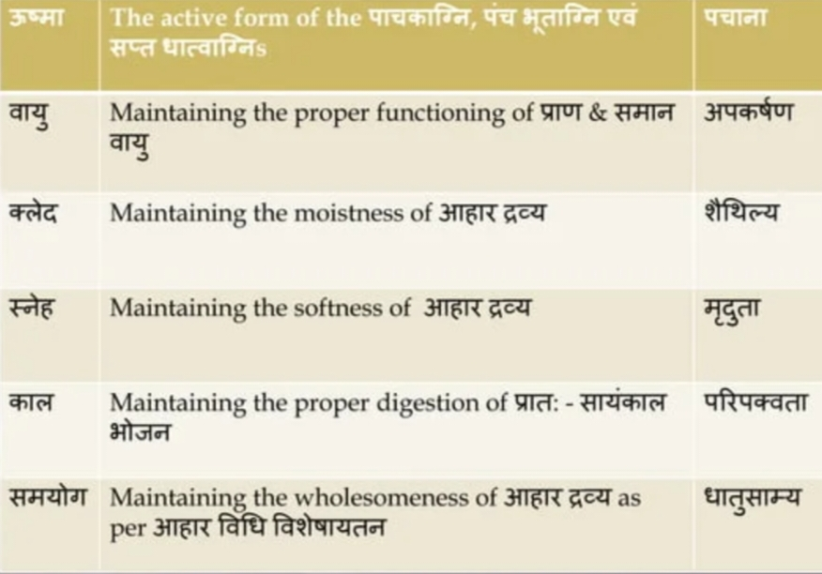

Slide 4
आहार परिणाम कर भाव
आहार को परिणाम (पूर्ण पाचन) तक पहुँचाकर आहार रस में परिवर्तित करने वाले भावों का वर्णन आचार्यों ने किया है। ये निम्न हैं।
आहारपरिणामकरास्त्विमे भावा भवन्ति । तद्यथा- ऊष्मा, वायुः, क्लेदः, स्नेहः, कालः, समयोगश्चेति । (च.शा. 6/88
आहार परिणामकराः पुनरिमे भावाः । तद्यथा- ऊष्मा वायुः क्लेदः स्नेहः कालः समयोगश्च । अ.सं.सू.- १०)
(इसमें ऊष्मा अर्थात् अग्नि प्रधान है तथा
वायु,
क्लेद,
स्नेह,
काल
एवं समयोग सहकारी कारण माने गये हैं।)

Slide 5
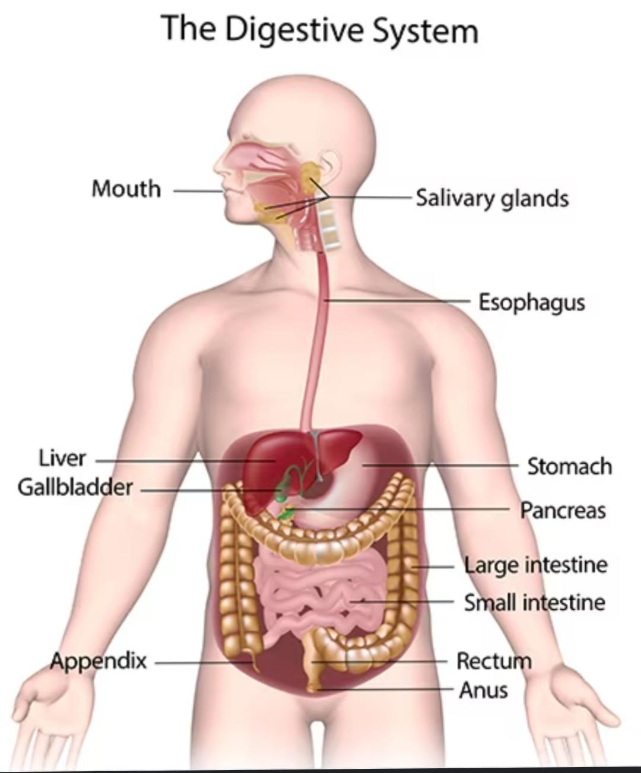
1. ऊष्मा-
‘ऊष्मापचति’
अर्थात् ऊष्मा अन्न का पाचन करती है। इसे पित्तोष्मा, पाचक पित्त, अग्नि, जठराग्नि समझा जा सकता है। पित्तोष्मा या अग्नि मुख से गुद पर्यन्त सम्पूर्ण महास्रोतस् में विद्यमान रहती है। इसका विशेष स्थान आमाशय से ग्रहणी तक माना गया है।।

Slide 6
वस्तुतः आहार द्वारा शरीर की निरन्तर क्षीण हुई धातुओं का पोषण होता है, किन्तु आहार को जिस रूप में ग्रहण किया जाता है उसी रूप में वह शरीर की धातुओं का पोषण नहीं कर सकता है। आहार ऊष्मा या अग्नि द्वारा पचित होकर रस, रक्तादि धातुओं में परिवर्तित होकर क्षीण हुई धातुओं का पोषण करता है। ‘ऊष्मा’ शब्द से यहाँ पर शरीरस्थ सभी पाचक रसों, स्रावों एवं जहाँ पाचन क्रिया होती है उस स्थान विशेष के ताप को सम्मिलित रूप से समझना चाहिए।
भोजन से पूर्व किया गया अनुपान शरीर को क भोजन के मध्य किया हुआ अनुपान शरीर को उसी अवस्था में रखता है एवं भोजन के पश्चात् किया गया अनुपान शरीर को पुष्ट करता है। भोजन के पूर्व किया गया अनुपान आमाशय के ताप या ऊष्मा को कम कर देता है

Slide 7
जठराग्नि वर्णन
देह में विद्यमान जो अग्नि आहार का पाचन करती है, उसे ही देहाग्नि, जठराग्नि पाचकाग्नि, पाकाग्नि, पाचक पित्त आदि नामों से जाना जाता है। हमारा यह शरीर और इसको बनाने वाले उपदान पञ्चमहाभूतों से निर्मित होते हैं। ग्रहण किया गया आहार पाञ्चभौतिक होते हुए भी बिना रूप परिवर्तन के देह के लिए उपयोगी नहीं होता है, अतः जो अन्न (आहार) देह, धातु, ओज, बल और वर्ण का पोषण करता है उसे पचाने में जठराग्नि ही प्रधान है
जठराग्नि का स्वरूप- पाचक पित्त द्रव रूप होता है फिर भी प्रकृति से आग्नेय होता है। इसमें आग्नेय अंशों के रूप में अनेक सूक्ष्म पाचन द्रव्य विद्यमान रहते हैं साथ ही ऊष्मा भी रहती है, अर्थात् पाचन द्रव्य एवं ऊष्मा दोनों पाचक पित्त में समाहित हैं। इसमें ऊष्मा का सर्वाधिक महत्व है क्योंकि यही ऊष्मा ‘अग्नि’ का रूपान्तर है। पाचन के लिए अग्नि या ऊष्मा का एक निश्चित प्रमाण में रहना आवश्यक हैं

Slide 8
जठराग्नि का स्थान एवं कार्यक्षेत्र- जठराग्नि या पाचकाग्नि का सम्बन्ध पाचन कर्म से है और पाचन क्रिया महास्रोतस् में सम्पन्न होती है। महास्रोतस् मुख से प्रारम्भ होकर खोखली रचना के रूप में नीचे गुदा पर समाप्त होता है। इसके अन्तर्गत क्लोम, आमाशय, क्षुद्रान्त्र और स्थूलान्त्र आदि कोष्ठांग समाहित हैं। यही पाचकाग्नि या जठराग्नि का स्थान एवं कार्य क्षेत्र है।

Slide 9
भूताग्नि वर्णन
‘भूताग्नि’ शब्द से ही स्पष्ट होता है कि भूताग्नियाँ पंचमहाभूतों से निर्मित द्रव्यों में अवस्थित होंगी अर्थात् भौतिक द्रव्यों में समाविष्ट ‘अग्नि को ‘भूताग्नि’ संज्ञा प्रदान की गयी है। चरक एवं वाग्भट ने भूताग्नियों का वर्णन स्पष्ट एवं प्रत्यक्ष रूप में अपनी संहिताओं में किया है जबकि सुश्रुत ने अप्रत्यक्ष रूप से भूताग्नियों को माना है।
भौम – आप्य – आग्नेय-वायव्याः पञ्चोष्माणः सनाभसाः। (च.चि. १५/१३)
इस प्रकार भूताग्नियाँ पाँच प्रकार की बतायी गयी हैं।
१. भौम्यग्नि या पार्थिवाग्नि, २. आप्यग्नि,
३. आग्नेयाग्नि, ४. वायव्याग्नि, ५. नाभसाग्नि या आकाशाग्नि ।
भूताग्नि का स्वरूप –
भूताग्नियाँ भी जठराग्नि या पाचकाग्नि के समान आग्नेय प्रकृति की होती हैं। जैसे पाचकाग्नि में पाचनद्रव्यों के ऊष्मा का विशेष महत्व होता है उसी प्रकार भूताग्नियों में भी ऊष्मा का होना अनिवार्य है। इसी कारण ये दीपन, पाचन आदि कमों को सम्पादित करती हैं। भूताग्नियाँ अपनी विभिन्न प्रकृतियों के कारण भिन्न-भिन्न होती हैं।

Slide 10
. धात्वग्नि
- देह में स्थित सप्त धातुओं की पृथक् पृथक् अग्नियाँ होती हैं। इसकी क्रिया के परिणाम स्वरूप धातु, उपधातु एवं धातुमलों का निर्माण होता है। इनमें
रसाग्नि,
रक्ताग्नि,
मांसाग्नि,
मेदोऽग्नि
अस्थ्यग्नि,
मज्जाग्नि
एवं शुक्राग्नि की गणना की गयी है।

Slide 11
2 . वायु-
‘वायुरपकर्षति’
अर्थात् आहार पाचन में वायु अपकर्षण का कार्य करती है। वस्तुतः वायु शरीर की सभी क्रियाओं का नियंत्रक है अतः आहार एवं उसके विभिन्न परिणामों को यथा स्थान पहुँचाना एवं पाचक रसों का स्त्राव कराना आदि कार्य वायु द्वारा सम्पादित होते हैं। उन्हें ही वायु का अपकर्षण कर्म कहते हैं। आचार्य चक्रपाणि ने आहार को अग्नि के समीप पहुँचाना एवं अग्नि को प्रदीप्त करना, यह कार्य वायु अपकर्षण के बताये हैं।

Slide 12
समानोऽग्निसमीपस्थः कोष्ठे चरति सर्वतः । अन्नं गृह्णाति पचति विवेचयति मुञ्चति ।।
(अ.हृ.सू. १२/८)
समान वायु अग्नि (जठराग्नि) के समीप रहकर कोष्ठ में सब ओर विचरण करती
है तथा निम्न कार्यों को सम्पादित करती है।
(१) अन्न का ग्रहण- अर्थात् सामान्य अवस्था में बिना पचाये आगे जाने नहीं देता है।
(२) पचति- चतुर्विध ग्रहण किये आहार का सम्यक् पाक कराता है।
(३) विवेचन- पचनोपरान्त सार-किट्ट का विभाजन।
४) मुञ्चति- शोषित रस को शरीर में तथा मल द्रव को आगे पक्वाशय में छोड़ देता है।

Slide 13
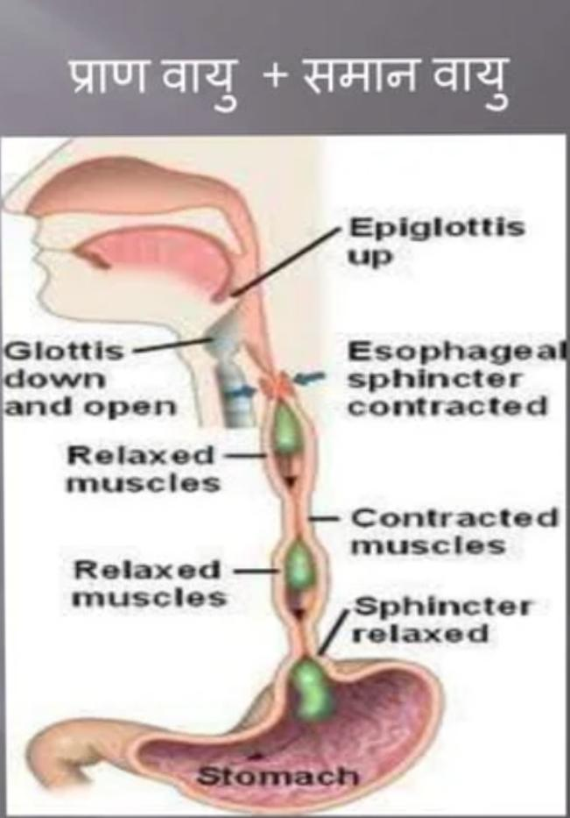
प्राण वायु, समान वायु एवं अपान वायु पाचन क्रिया में सहकारी द्रव्य के रूप में कार्य करते हैं। अन्न का आमाशय में प्रवेश प्राण वायु का कर्म एक मत से सभी आचार्यों ने स्वीकार किया है। आचार्य चक्रपाणि ने तो अन्न-जल को पाचन हेतु आमाशय के भीतर स्थित रखना भी प्राण वायु का कर्म माना है। समान वायु के सन्दर्भ में वाग्भट का मत है कि समान वायु अग्नि के समीप (ग्रहणी क्षेत्र) रहकर अन्न का ग्रहण, पचन, विवेचन (सार-किट्ट को अलग करना) एवं मुञ्चन कर्म (पचे हुए अशोषित भाग को नीचे भेजना) करती है। अपान वायु के कर्म के सन्दर्भ में सभी आचार्यों ने मूत्र, पुरीष का निष्क्रमण यथासमय करना बताया है।

Slide 14
3. क्लेद-
. क्लेद- आहार परिणामकर तीसरा भाव “क्लेद” है। महर्षि चरक एवं वाग्भट ने “क्लेदः शैथिल्यमापादयति” का उल्लेख कर क्लेद के अर्थ को स्पष्ट किया है अर्थात् क्लेद आहार को शिथिल करता है या गीला करता है।
• ग्रहण किये आहार का सर्वप्रथम मुख में चर्वण होता है, इस क्रिया में मुख में उत्पन्न होने वाले लालास्राव की महत्वपूर्ण भूमिका है। इससे भोजन गीला होकर मृदु हो जाता है। इस कार्य में आयुर्वेदोक्त बोधक कफ का भी विशेष महत्व है।
बोधक कफ एवं लाला रस से संयुक्त होकर भोजन अन्न प्रणाली द्वारा आमाशय में आता है। यहाँ आमाशय में क्लेदक कफ विद्यमान रहता है, जो भोजन के साथ मिलकर इसे मृदु एवं शिथिल करता है। यहाँ आहार द्रव्यों का संघात नष्ट हो जाता है जिस पर पाचक पित्तों द्वारा आसानी से पाचन क्रिया सम्भव हो पाती है।

Slide 15
यहाँ आमाशय में क्लेदक कफ विद्यमान रहता है, जो भोजन के साथ मिलकर इसे मृदु एवं शिथिल करता है। यहाँ आहार द्रव्यों का संघात नष्ट हो जाता है जिस पर पाचक पित्तों द्वारा आसानी से पाचन क्रिया सम्भव हो पाती है।
अतएव यह कहा जा सकता है कि आहार पाचन में पाचक पित्त (ऊष्मा) एवं वायु के साथ ही क्लेद का भी महत्वपूर्ण योगदान है क्योंकि अन्न के क्लेदन के बिना आहार का सम्यक् पाक सम्भव नहीं है। इस कार्य में बोधक. कफ एवं लालारस के साथ आमाशयस्थ क्लेदक कफ उत्तरदायी माने गये हैं।

Slide 16
4. स्नेह-
‘स्नेहो मार्दवं जनयति’
अर्थात् स्नेह अन्न को मृदु बनाता है। अन्न पानगत घृतादि स्नेहों से आहार मृदुता को प्राप्त होता है। मृदुता का अर्थ Lubrica- tion लिया जा सकता है। इसीलिए स्निग्ध आहार के सेवन का उपदेश आयुर्वेदीय आचार्यों ने किया है।
समान वात द्वारा अग्नि का प्रदीप्त होना सर्वविदित है परन्तु इस कार्य में स्नेह द्रव्यों का भी विशेष महत्व होता है। वस्तुतः अग्नि को प्रदीप्त रखने में नित्य प्रति सेवन किये जाने वाले आहार का विशेष योगदान होता है

Slide 17
यथा हि सारदार्वग्निः स्थिरः सन्तिष्ठते चिरम् । स्नेहान्नविधिभिः तद् वत्, अन्तरग्निः भवेत् स्थिरः । (च.चि. १५/२१३)
अर्थात् जिस प्रकार वाह्य अग्नि को तैल, घृत आदि देकर बढ़ाया जाता है, (स्थिर रखा जाता है) उसी प्रकार इस अन्तरग्रि को भी स्नेह प्रबल बनाते हैं। इस प्रकार स्निग्ध, तहों से युक्त आहार द्रव्यों का अग्नि को प्रदीप्त एवं स्थिर रखने का वर्णन आयुर्वेद शास्त्र में प्राप्त होता है।

Slide 18
वातघ्नेषूत्तमं बल्यं त्वच्यं मेधाग्निवर्धनम् । (च.सू. २७/२८७)
अधिकतर तैल वातघ्न द्रव्यों में उत्तम, बल्य, त्वच्य, मेधा एवं अग्निवर्धक होते हैं।
आधुनिक दृष्टि से देखा जाय तो सभी स्नेह पचनोपरान्त ग्लीसरॉल एवं फैटी एसिड में परिवर्तित हो जाते हैं। ये भोजन के पाचक अंशों के शोषण (विशेषकर फैट) में भी महत्वपूर्ण योगदान देते हैं। तैल असंतृप्त द्रवीय यौगिक होते हैं, जबकि घृत संतृप्त ठोस पदार्थ होता हैं।
इस प्रकार भोजन के पाचन में घृत आदि स्नेहों का विशेष महत्व सिद्ध होता है।

Slide 19
5. काल-
“कालः पर्याप्तिमभिनिर्वर्तयति”
काल ही गृहीत आहार को सुपक्व रूप में परिणित करता है। आहार पाचन की विभिन्न क्रियाओं में समय लगता है अतः काल का इस सन्दर्भ में विशेष महत्व है।
आचार्य चक्रपाणि ने “काल इति पाककालो निशावसानादि रूपः” का उल्लेख कर काल को पचने का समय अर्थात् दिन, रात के रूप में माना है।
काल गृहीत आहार के पाक में अनेक प्रकार से सहयोग प्रदान करता है जैसे- भोजन का ग्रहण उसी काल में करना चाहिए जबकि पूर्व में किया आहार पूर्णतया पक्व (जीर्ण) होकर भूख का उदय हो। ऐसे ही जल का भी सेवन उसी काल में करना चाहिए जब स्वाभाविक तृष्णा का अनुभव हो। इसको इस प्रकार कहा जा सकता है कि सामान्यत: आहार का सेवन प्रत्येक पुरुष को नित्य एवं उचित समय पर करना चाहिए।

Slide 20
कालेभुक्तं समं सम्यक् पचत्यायुर्विवृद्धये । (च.चि. १५/७)
अर्थात् एक निश्चित काल में खाया हुआ आहार अग्नि को प्रदीप्त बनाये रखते हुए सम्यक् रूप से पचकर आयु को बढ़ाता है। अतः मनुष्य के लिए उचित है कि मात्रा एवं काल का विचार कर सावधानीपूर्वक प्रतिदिन हितकारी आहाररूपी समिधा (सामग्री) से जठराग्नि में होम करें।
हिताभिर्जुहुयान्नित्यमन्तरग्नौ समाहितः । अन्नपानसमिद्भिर्ना मात्रा कालौ विचारयन् ।।(च.सू. २७/३४५)
काल के ही महत्व को प्रतिपादित करते हुए महर्षि सुश्रुत ने “कालेप्रीणयते भुक्तम् (सु.सू. ४५/४६६) तथा महर्षि चरक ने “कालभोजनमारोग्यकराणाम्” (च.सू. २४/४०) का उल्लेख किया है। अर्थात् उचित समय में किया गया भोजन आरोग्य एवं तृप्ति को प्रदान करता है।

Slide 21
काल
संवत्सर आतुरावस्था
दक्षिणायन। उत्तरायण
वर्षा शिशिर
शरद ग्रीष्म
हेमन् वसन्त

Slide 22
6. समयोग-
समयोगस्त्वेषां परिणामधातुसाम्यकरः संपद्यते । (च. श.६/१५)
अर्थात् समयोग पचे हुए रसादि धातुओं को सम करता है। आहार को सममात्रा में लेने से धातुओं की उत्पत्ति भी सममात्रा में होती है।
इसके विपरीत होने से शरीर में अजीर्ण होकर अनेक रोग उत्पन्न हो जाते हैं।
आचार्य चक्रपाणि ने समयोग के अन्तर्गत अष्ट आहार विधि विशेषायतन की गणना की हैं
समयोग इत्याहारस्य प्रकृत्याद्यष्टाहारविधिविशेषायतनसम्यग्योगः ।(उपर्युक्त पर चक्रपाणि टीका)
परिपाक का अन्तिम सहकारी कारण समयोग बताया गया है। इसमें प्रकृति आदि आठ कारणों की गणना की गयी है।

